Slide 1

Водители - Куряне, погибшие при исполнении интернационального долга в республике Афганистан

Slide 2
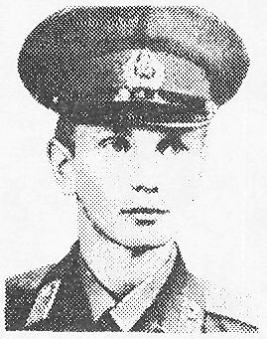
БУТЕНКО Алексей Николаевич
Рядовой, водитель батальона связи.
Родился 28.03.1964 в сл.Заолешенка, Суджанского р-на,
Курской обл.
Работал водителем в городе Суджа.
В Республике Афганистан с июня 1982 года.
24.07.1983 года, участвуя в рейдовой операции в р-не г. Джелалабад, при оказании помощи пострадавшим от взрыва мины товарищам, был ранен.
Несмотря на ранение и интенсивный обстрел, продолжал оказывать помощь пострадавшим, при эвакуации раненых был смертельно ранен.
За мужество и отвагу награжден орденом Красной Звезды (посмертно).
Похоронен на родине.

Slide 3
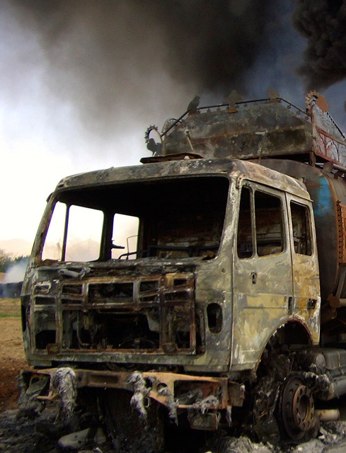
ДОМАШЕВ Алексей Леонидович
Рядовой, водитель.
Родился в г. Курске.
Работал водителем грузовика.
С апреля 1982 года - служил в Афганистане, в походных ремонтных мастерских.
Ремонтировал повреждённую в боях технику.
Погиб выполняя боевое задание на горном перевале Саланг.
Награждён орденом Красной Звезды, посмертно.
Похоронен в городе Курске на Северном кладбище.

Slide 4
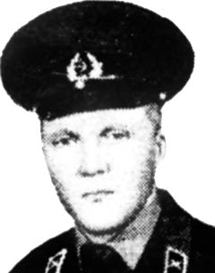
ЕРМАКОВ Николай Александрович
Водитель, рядовой.
Родился 17 марта 1964 года в д. Скрипкино, Курского (ныне – Октябрьского) р-на, Курской области.
В Республике Афганистан с ноября 1982 года.
Служил водителем в 1074-м артиллерийском полку 108-й мотострелковой дивизии (город Кабул). Неоднократно принимал участие в боевых операциях.
Выполняя боевое задание, тяжело заболел и 21 сентября 1983 года умер.
Похоронен на кладбище д. Дьяконово, Октябрьского района, Курской области.

Slide 5
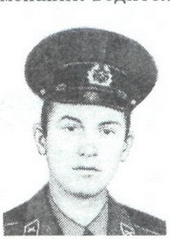
ЖМАКИН Сергей Викторович
Рядовой, механик-водитель САО.
Родился в п. К. Либкнехта, Курчатовского р-на, Курской обл.
Работал на сахарном заводе электросварщиком.
В Республике Афганистан с февраля 1985 года.
Погиб при исполнении служебных обязанностей 10.10.1985 года.
Неоднократно принимал участие в боевых операциях и рейдах, где показал себя храбрым и решительным воином.
Награжден Орденом Красной Звезды (посмертно).
Захоронен: Курская обл., Курчатовский р-н, пос. Карла Либкнехта.

Slide 6
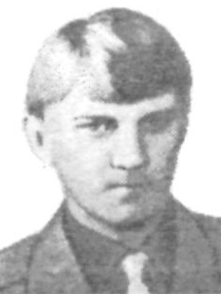
КОРНИЛОВ Николай Юрьевич
Рядовой, водитель.
Родился 21.3.1969 года в д. Косиновка, Щигровского р-на,
Курской обл.
Работал электриком на Щигровском хлебокомбинате.
В Республике Афганистан с ноября 1987 года.
Принимал участие в 3 боевых операциях.
04.02.1989 года на перевале Саланг мятежники обстреляли колонну советских войск. Машина Корнилова получила повреждение и остановилась. Рискуя жизнью, под огнем противника он стал устранять повреждение, но с горы сошла снежная лавина и сбросила автомобиль в пропасть. Корнилов погиб.
За мужество и отвагу награжден орденом Красной Звезды (посмертно).
Похоронен в г. Щигры.

Slide 7
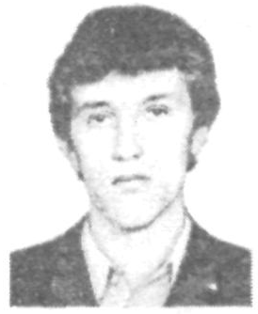
ЛОКТИОНОВ Андрей Николаевич
Рядовой, старший водитель противотанковой батареи.
Родился 22.03.1968 года в с. Дичня, Курчатовского р-на,
Курской обл.
Работал трактористом.
В Республике Афганистан с апреля 1987 года.
Принимал участие в 2 боевых сопровождениях автомобильных колонн, перевозящих грузы для Афганистана. 12.09.1987 года при обстреле колонны при ее прохождении через г. Кандагар получил тяжелое ранение и от ран скончался в госпитале.
За мужество и отвагу награжден орденом Красной Звезды (посмертно).
Похоронен в родном селе.

Slide 8
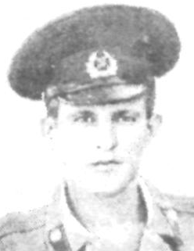
ЛОКТИОНОВ Василий Валентинович
Младший сержант, механик-водитель БМП.
Родился 04.01.1961 года в с. Сосково, Курчатовского р-на,
Курской обл.
В Республике Афганистан с ноября 1980 года.
Неоднократно принимал участие в боевых операциях.
02.03.1982 года мятежники напали на мотострелковый, взвод, охранявший мост через реку. На помощь мотострелкам было направлено несколько БМП. Во время движения боевая машина Локтионова подорвалась на противотанковой мине и он погиб.
За мужество и отвагу награжден орденом Красного Знамени (посмертно).
Похоронен в с. Березутское, Курчатовского р-на.

Slide 9
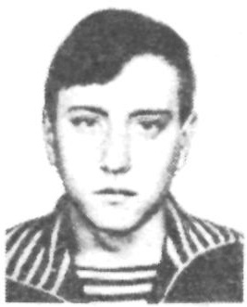
ЛУКЬЯНОВ Евгений Федорович
Рядовой, водитель.
Родился 19.02.1961 года в с. Верхний Реутец, Медвенского р-на, Курской обл.
В Республике Афганистан с февраля 1980 года.
12.05.1980 года автомобильная колонна, в которой он находился подверглась нападению. Лукьянов одним из первых открыл огонь и в ходе боя подавил несколько огневых точек противника, но сам был смертельно ранен.
За мужество и отвагу награжден орденом Красной Звезды (посмертно).
Похоронен в родном селе.

Slide 10
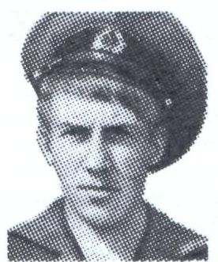
МАЛЬЦЕВ Александр Николаевич
Младший сержант, заместитель командира взвода.
Родился 28.5.1961 года в с.Головище, Горшеченского
р-на, Курской обл.
Работал трактористом.
В Республике Афганистан с июля 1980 года.
При выполнении боевого задания был тяжело ранен и 24.07.1981 года от полученных ран умер в госпитале.
Награжден орденом Красной Звезды (посмертно).
Похоронен в родном с. Головище.

Slide 11
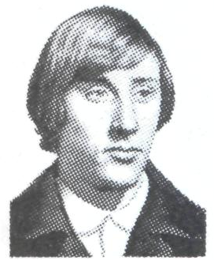
МАРКОВ Михаил Владимирович
Ефрейтор, водитель, командир отделения.
Родился 15.11.1964 года в пгт. Забайкальск, Читинской обл.
Учился в Курском политехническом, институте.
В Республике Афганистан с апреля 1984 года.
При выполнении боевого задания тяжело заболел и умер 01.10.1984 года.
Похоронен на Северном кладбище в г. Курске.

Slide 12
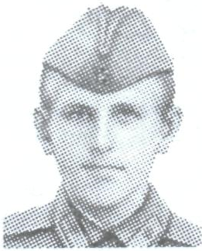
МЕРКУЛОВ Виктор Анатольевич
Рядовой, сварщик отдельной роты автобатальона.
Родился 18.03.1964 года в с. Малое Солдатское,
Курчатовского р-на, Курской обл.
Работал в колхозе.
В Республике Афганистан с сентября 1982 года.
03.11.1982 года, выполняя боевое задание, погиб в тоннеле на перевале Саланг вследствие отравления выхлопными газами.
Награжден орденом Красной Звезды (посмертно).
Похоронен в с. Красная Горка, Большесолдатского р-на, Курской обл.

Slide 13
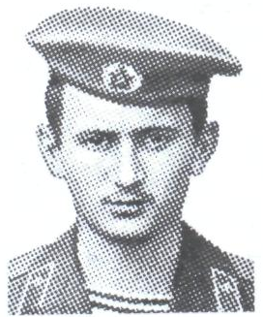
МОСОЛОВ Геннадий Васильевич
Рядовой, старший механик-водитель САО.
Родился 07.07.1967 года в с. Любимовка, Большесолдатского р-на, Курской обл.
В Республике Афганистан с октября 1986 года.
Участвовал в боевых операциях и в 28 сопровождениях автомобильных, колонн через
"зеленую зону" провинции Кандагар.
Погиб в бою с мятежниками 3.01.1988 года.
За мужество и отвагу награжден медалью "За боевые заслуги" и орденом Красной Звезды (посмертно).
Похоронен в родном селе.

Slide 14
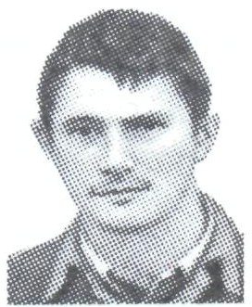
НИКИТИН Игорь Николаевич
Рядовой, командир автомобильного отделения.
Родился 15.10.1967 года в п. Новодворский, Касторенского р-на, Курской обл.
Работал водителем в колхозе.
В Республике Афганистан с апреля 1986 года.
Неоднократно участвовал в боях. Проявил себя мужественным воином.
15.03.1987 года погиб при выполнении боевого задания.
Награжден орденом Красной Звезды (посмертно).
Похоронен в пос. Садовый Касторенского р-на, Курской обл.

Slide 15
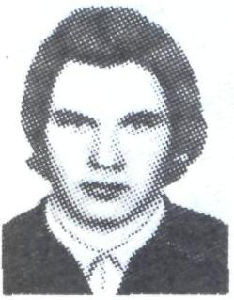
НОВИКОВ Юрий Васильевич
Рядовой, водитель БТР.
Родился 27.07.1967 года на хуторе Заводный, Пристенского р-на, Курской обл.
Работал слесарем.
В Республике Афганистан с февраля 1986 года.
Принимал участие в 70 боевых выходах по выполнению специальных заданий.
08.07.1987 года отделение спецназа, в котором он служил, выполняло боевую задачу по захвату склада оружия противника в провинции Нангархар.
Во время боя его БТР подорвался на фугасе, в результате чего Юрий погиб.
Награжден орденом Красной Звезды (посмертно).
Похоронен в пгт. Кировский, Пристенского р-на, Курской обл.

Slide 16
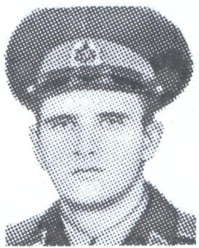
НОЗДРАЧЕВ Александр Сергеевич
Рядовой, механик-водитель БМП
Родился 01.10.1961 года в с. Ноздрачево, Курского р-на,
Курской обл.
Работал электросварщиком на строительстве электростанции
в г. Сосновый Бор Ленинградской области
В Республике Афганистан с октября 1981 года.
Неоднократно участвовал в боях. Проявил себя мужественным воином.
Погиб в бою 24.05.1982 года.
Похоронен в родном селе.

Slide 17
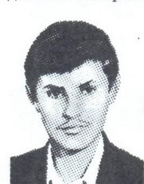
ПАШКОВ Федор Михайлович
Рядовой, водитель-электрик взвода управления артиллерийского дивизиона.
Родился 01.03.1965 года, в с.Благодатное, Кореневского р-на, Курской обл.
Работал электромонтажником.
В Республике Афганистан с 08.1984 года.
Неоднократно участвовал в боях. Во время боевой операции в провинции Кандагар действовал в составе артиллерийской корректировочной группы. При перемещении на новую позицию тягач, который он вел, подорвался на мине. Несмотря на полученное ранение, Пашков продолжал огнем из автомата прикрывать раненого командира дивизиона. Лично подавил 2 огневые точки противника. Был вторично тяжело ранен и скончался на поле боя. Награжден Орденом Красной Звезды (посмертно).
Захоронен на малой родине.

Slide 18
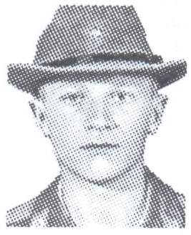
ПИСАРЕВ Сергей Николаевич
Ефрейтор, механик-водитель БМП.
Родился 28.06.1962 года в д. Старые Савины, Черемисиновского р-на, Курской обл.
В Республике Афганистан с октября 1981 года.
Неоднократно участвовал в боях. Проявил себя смелым и мужественным воином.
Погиб 12.05.1982 года при выполнении боевого задания.
Награжден орденом Красной Звезды (посмертно).
Похоронен в д. Теплое, Черемисиновского р-на, Курской обл.

Slide 19
ПОПОВ Александр Викторович
Рядовой, водитель.
Родился 22.08.1967 года в д. Пузановка, Золотухинского р-на, Курской обл.
В Республике Афганистан сентября 1985 года.
18 раз участвовал в сопровождении колонн с боеприпасами и продовольствием.
30.09.1986 года, действуя в составе подразделения дорожно-комендантской службы, отражал нападение противника на автомобильную колонну.
В этом бою был смертельно ранен.
Награжден орденом Красной Звезды (посмертно).
Похоронен в родной деревне.

Slide 20
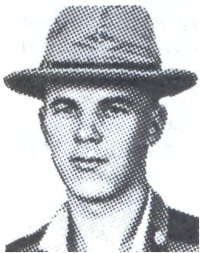
ПОРТЯНОЙ Сергей Александрович
Рядовой, старший мастер.
Родился 22.02.1959 года в пгт.Глушково, Глушковского р-на, Курской обл.
Работал электрослесарем на шахте им.Ворошилова, Донецкой обл., УССР.
В Республике Афганистан с декабря 1979 года.
Неоднократно участвовал в боях. В мае 1980 принимал участие в боевых действиях в труднопроходимых горах в провинции Фарах, находясь в группе эвакуации поврежденной техники. При попытке вывезти поврежденную машину под огнем противника был тяжело ранен и 23.05.1980 года от полученных ран умер.
Награжден орденом Красной Звезды (посмертно).
Похоронен на малой родине.

Slide 21
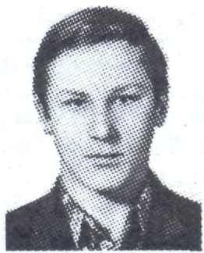
ПРИХОДЧЕНКО Дмитрий Федорович
Рядовой, водитель-автослесарь ремонтного взвода.
Родился 20.01.1964 года в пгт. Иванино, Курчатовского р-на, Курской области.
В Республике Афганистан с июня 1982 года.
Участвовал в 4 боевых операциях.
19.04.1984 года на перевале Саланг автомобильная колонна, в составе которой он находился, подверглась нападению противника. Во время боя, пытаясь вывести автомобиль из-под обстрела, Дмитрий погиб.
Награжден орденом Красной Звезды (посмертно).
Похоронен в пгт. Иванино.
Его имя занесено на стелу, установленную в г. Курчатов в память о погибших воинах-интернационалистах.

Slide 22
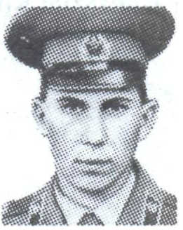
РАЗУВАЕВ Владимир Анатольевич
Рядовой, старший механик-водитель БМП.
Родился 15.12.1967 года в с. Кривец, Мантуровского р-на, Курской обл.
В Республике Афганистан с ноября 1986 года.
Принимал участие в одной боевой операции и 3 сопровождениях автомобильных колонн. Выполняя очередное боевое задание, тяжело заболел и 08.02.1987 году умер.
Награжден орденом Красной Звезды (посмертно).
Похоронен в пос. Сейм, Мантуровского р-на, Курской обл.

Slide 23
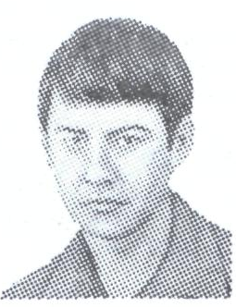
СКОРОБОГАТСКИХ Александр Александрович
Рядовой, водитель-заправщик.
Родился 22.02.1967 года в с. Малые Угоны, Льговского р-на, Курской обл.
Работал трактористом.
В Республике Афганистан с августа 1985 года.
Принимал участие в доставке на сторожевые заставы ГСМ.
09.06.1986 года во время следования в пункт назначения колонна была обстреляна противником. Машина Александра загорелась. Понимая, что вскоре последует взрыв и огонь может перекинуться на другие машины, резко повернул руль, но при повороте машина перевернулась и взорвалась. Александр погиб.
Награжден орденом Красной Звезды (посмертно).
Похоронен на малой родине в с. Малые Угоны.

Slide 24
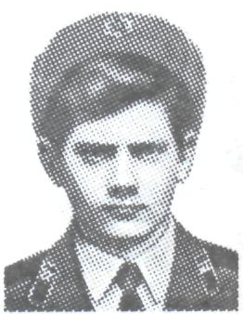
СОПОВ Николай Васильевич
Рядовой, водитель.
Родился 09.05.1963 года в с. Леженьки, Тимского р-на, Курской обл.
В Республике Афганистан с июня 1982 года.
21.03.1983 года в р-не г. Герат автомобильная колонна, в составе которой он совершал рейс по доставке ГСМ, подверглась сильному обстрелу. Машина Николая получила повреждение и остановилась. Он быстро покинул кабину и, заняв огневую позицию, вступил в бой. Меткой стрельбой вывел из строя нескольких мятежников. В ходе боя был смертельно ранен.
За мужество и отвагу награжден орденом Красной Звезды (посмертно).
Похоронен в родном селе.

Slide 25
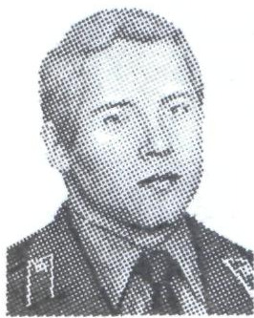
СУРЖИКОВ Николай Александрович
Рядовой, водитель-электрик.
Родился 20.06.1960 года в с. Банищи, Льговского р-на, Курской обл.
Окончил автошколу ДОСААФ.
В Республике Афганистан с февраля 1980 года.
Погиб в бою 08.07.1980 года, выполняя боевое задание.
Похоронен в родном селе Банищи.

Slide 26
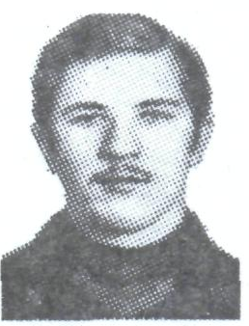
ТАРАСОВ Михаил Юрьевич
Сержант, командир отделения роты материального обеспечения.
Родился 25.06.1963 года в дер. Дьяконово, Октябрьского р-на, Курской обл.
В Республике Афганистан с декабря 1982 года.
08.05.1983 года, совершая марш по маршруту Термез-Пули-Хумри, колонна, в составе которой он действовал, была обстреляна противником.
В завязавшемся бою Михаил лично уничтожил несколько, огневых точек, но сам погиб.
Награжден орденом Красной Звезды (посмертно).
Похоронен в родной деревне.

Slide 27
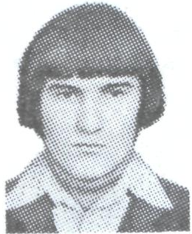
ФОМИЧЕВ Геннадий Егорович
Рядовой, водитель.
Родился 17.02.1964 года в с. Дерюгино Дмитриевского р-на Курской обл.
Работал трактористом на сахарном комбинате.
В Республике Афганистан с июня 1982 года.
15.11.1982 года на западной окраине г. Кандагар погиб при отражении нападения мятежников на автомобильную колонну.
Награжден орденом Красной Звезды (посмертно).
Похоронен в родном селе.

Slide 28
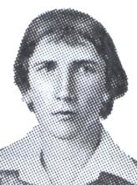
ЦУКАНОВ Николай Гаврилович
Рядовой, водитель.
Родился 08.12.1963 года в д. Поздняково, Фатежского района, Курской области.
Работал водителем в колхозе.
В Афганистане с июня 1982 года.
.
Неоднократно совершал рейсы по доставке грузов в боевые части и подразделения.
29 апреля 1983 года, выполняя боевое задание, рядовой Цуканов был тяжело ранен и умер.
За мужество и отвагу награждён орденом Красной Звезды (посмертно).
Похоронен в родной деревне.

Slide 29
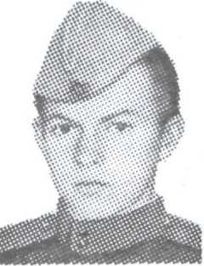
ЧАПЛЫГИН Александр Николаевич
Рядовой, водитель номер орудийного расчета.
Родился 04.09.1964 года в д. Никовец, Фатежского р-на,
Курской обл.
Работал механизатором в колхозе.
В Республике Афганистан с ноября 1982 года.
Неоднократно участвовал в боевых операциях.
Проявил себя смелым воином.
Погиб 11.01.1985 года.
Похоронен в д. Хреновец, Курского р-на, Курской обл.

Slide 30
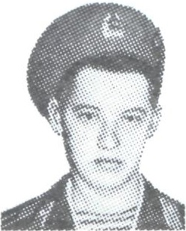
ЧЕКУЛАЕВ Юрий Станиславович
Ефрейтор, водитель БТР.
Родился 18.11.1965 года на хуторе Малая Ивица, Солнцевского р-на, Курской обл.
В Республике Афганистан с июня 1984 года.
Участвовал в 21 боевой операции. Во время выдвижения в назначенный район бронегруппа, в составе которой он находился, была обстреляна противником. Идущая впереди машина с боеприпасами получила повреждение и загорелась. Юрий бросился на помощь. Несмотря на непрерывный обстрел противника, пожар был потушен, опасность взрыва ликвидирована, колонна возобновила движение. Чекулаев во время тушения пожара получил сильные ожоги, от которых скончался в госпитале. Награжден орденом Красной Звезды (посмертно).
Похоронен в пгт. Солнцево, Курской обл.

Slide 31
ВЕЧНАЯ ПАМЯТЬ…

